Slide 1
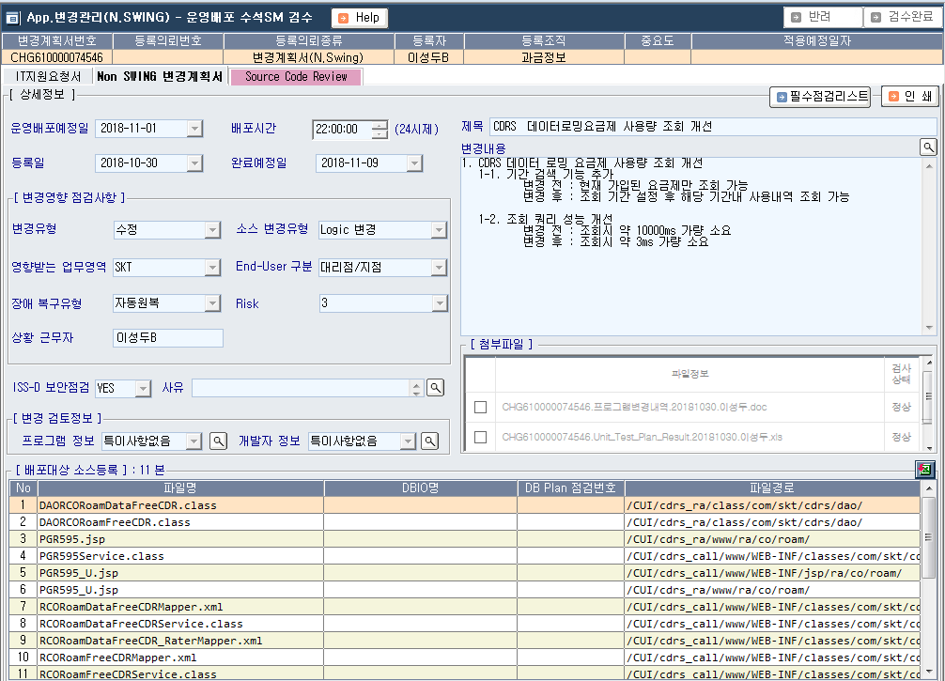
■ 변경계획서

Slide 2
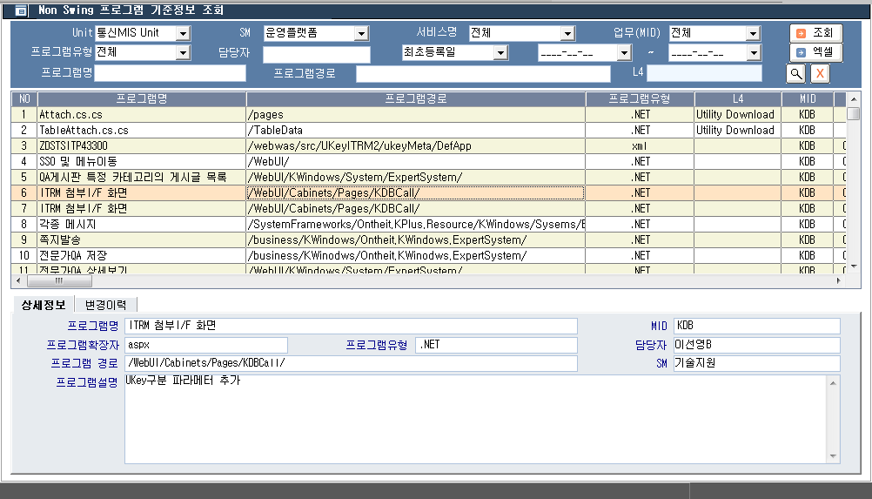
■ 프로그램 기준정보 조회

Slide 3
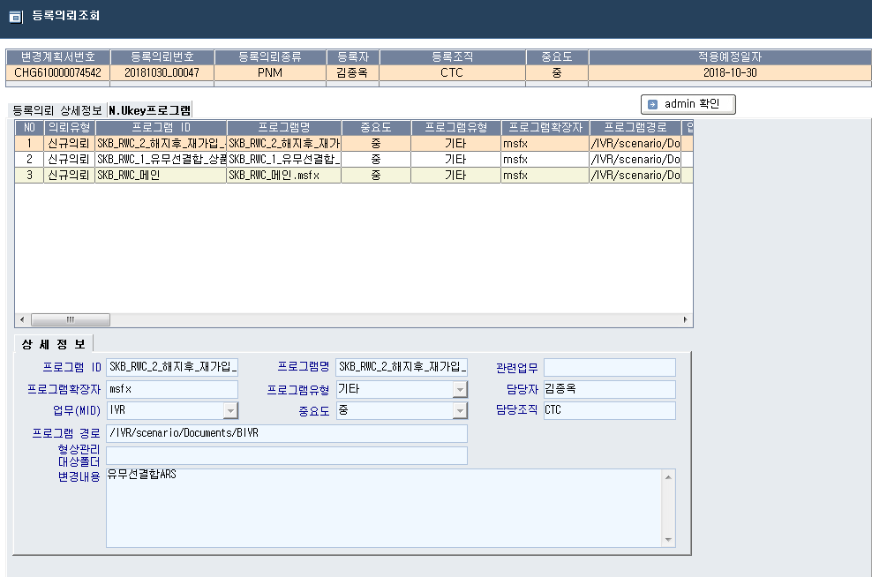
■ 프로그램 기준정보 등록

Slide 4
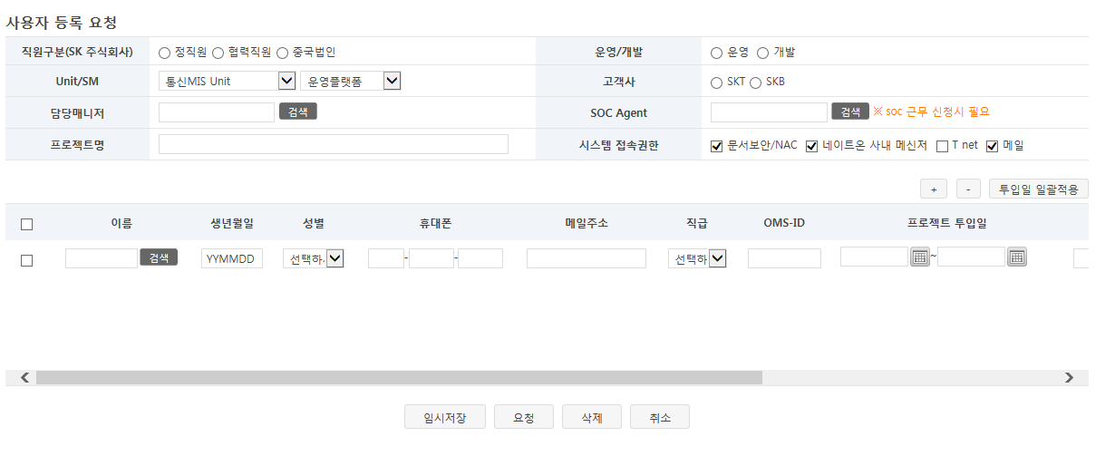
■ 사용자 관리(OPS) - 등록요청

Slide 5
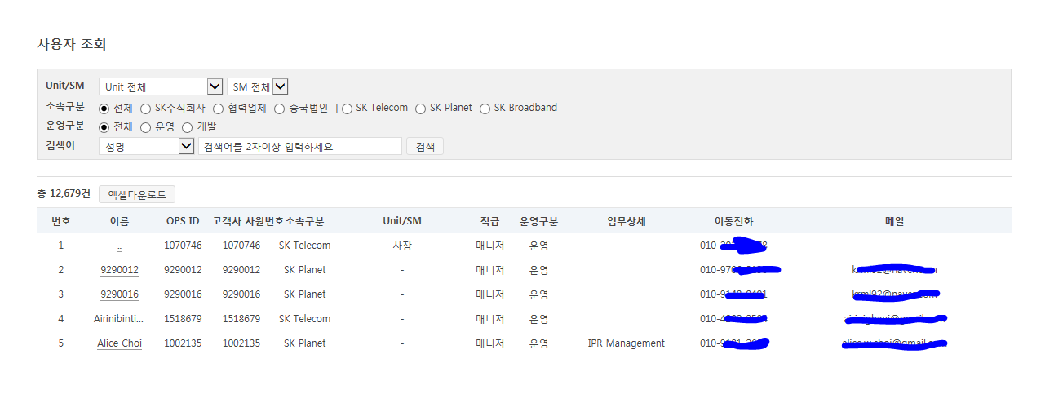
■ 사용자 관리(OPS) – 사용자 조회

Slide 6
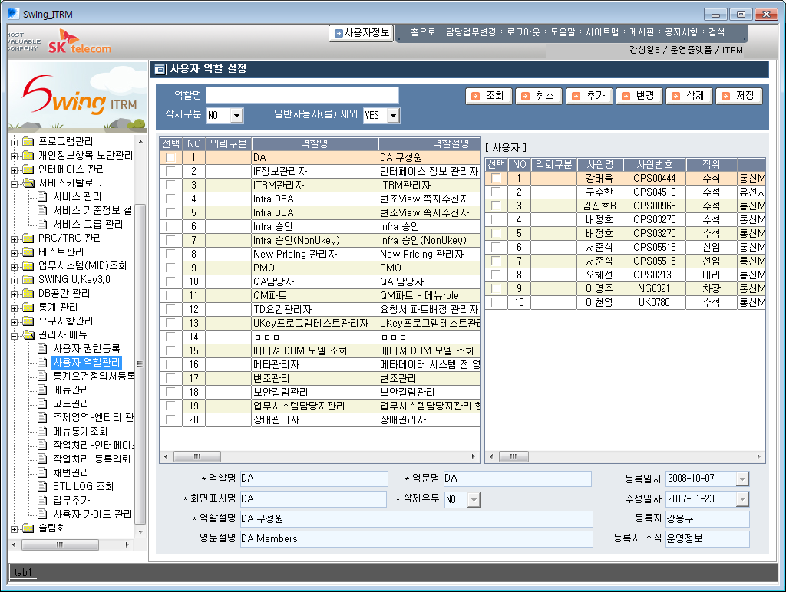
■ 조직관리(조회 / 등록 / 수정 / 삭제)

Slide 7
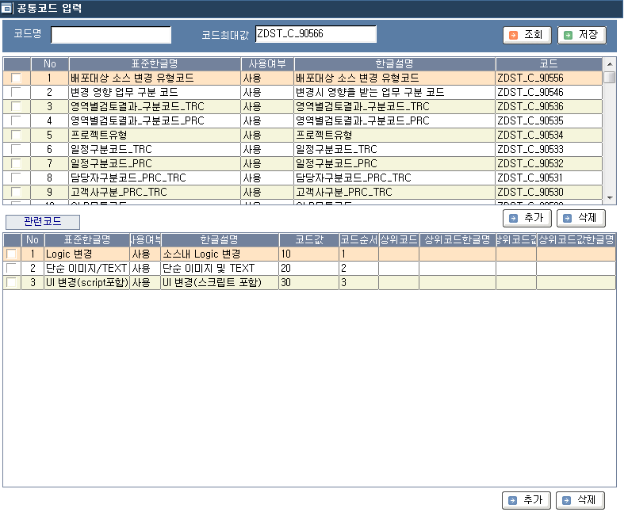
■ 코드관리

Slide 8
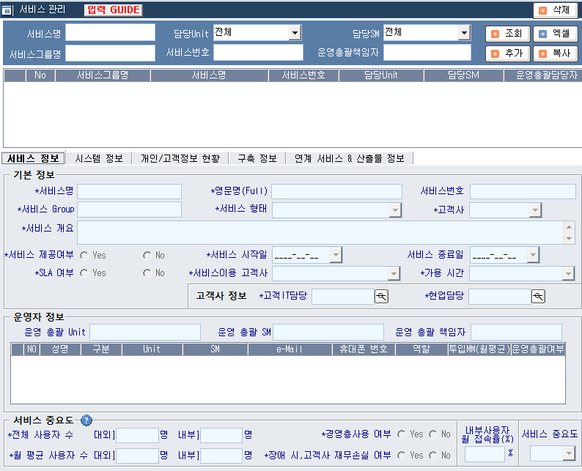
■ 서비스관리

